Slide 1
CHÀO MỪNG
QUÝ THẦY CÔ ĐẾN DỰ GIỜ THĂM LỚP
Lớp: 8/10
Năm học : 2024-2025
GVCN: Nguyễn Thị Hiền

Slide 2
HOẠT ĐỘNG TRẢI NGHIỆM HƯỚNG NGHIỆP- LỚP 8/10
CHỦ ĐỀ 3: XÂY DỰNG
TRƯỜNG HỌC THÂN THIỆN

Slide 3
Phần I: Sinh hoạt lớp
01
Kỉ luật
02
Học tập
GVCN
Lớp trưởng nhận định chung
03
04
Phong trào

Slide 4
Phần II: Sinh hoạt theo chủ đề
NV1: Chia sẻ về thực trạng mối quan hệ với các bạn trên mạng xã hội hiện nay
NV2: Thảo luận biện pháp xây dựng mối quan hệ với các bạn trên mạng xã hội

Slide 5
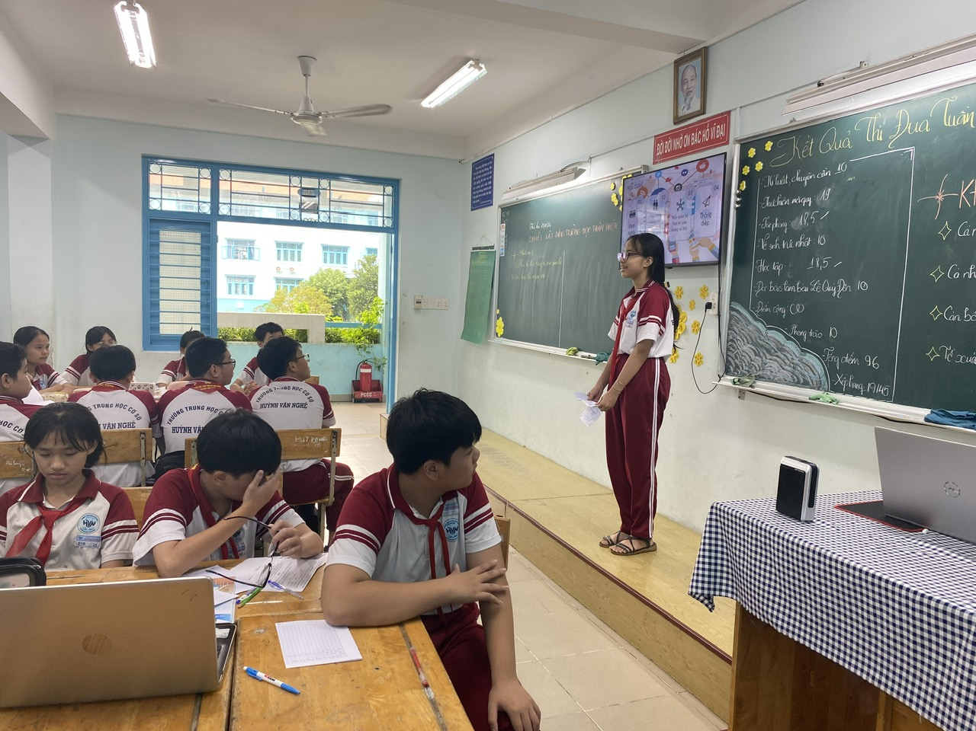

Slide 6
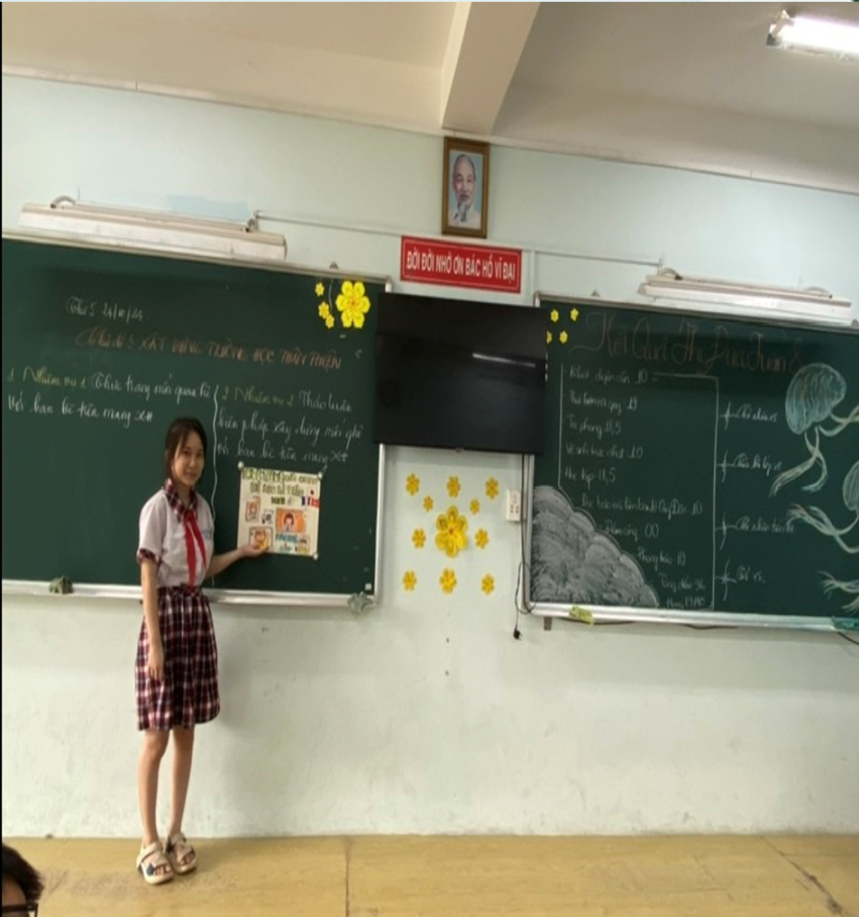

Slide 8
